Slide 1


BASE【実習】
※本書では「Exastro IT Automation」を「ITA」として記載します。
第1.2版
Exastro developer

Slide 2
目次
管理コンソール
シナリオ
実習①
新規ユーザの作成
ロールの登録
ロール・メニュー紐付
ロール・ユーザ紐付
紐付確認
基本コンソール
シナリオ
事前準備
実習②
作業対象ホストの登録
オペレーションの登録
IaCの登録
Movementの登録
Movement詳細の登録
オペレーションに関連付くMovementとホストの登録
代入値管理
Symphonyの登録
Symphonyの実行
Symphony完了確認

Slide 3
1. 管理コンソール

Slide 4
1.1 シナリオ 1/2
本シナリオは、ユーザ「testuser」を新規作成し、
「testuser」が「機器一覧」のメニューを閲覧可能とする
内容となっております。
2.1 新規ユーザの作成
2.2 ロールの登録
2.3 ロール・メニューの紐付
2.4 ロール・ユーザの紐付
2.5 紐付確認

Slide 5
1.1 シナリオ 2/2
今回のシナリオにおいて「2.1 新規ユーザの作成」「2.4 ロール・ユーザの紐付」
については、定常的に発生する作業と想定されます。
不定期作業
2.2 ロールの登録
2.3 ロール・メニューの紐付
定常作業
★繰り返し
実行★
2.1 新規ユーザの作成
2.4 ロール・ユーザの紐付

Slide 6
2. 実習①

Slide 7
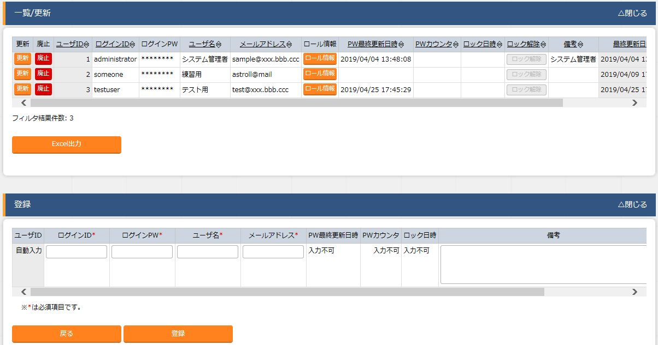
2.1 新規ユーザの作成
新規ユーザの作成
「管理コンソール」＞「ユーザ管理」＞ 「登録」＞「登録開始」
「ログインID」「ログインPW」「ユーザ名」「メールアドレス」を入力し、
「登録」を選択します。
新規ユーザの作成
ロールの登録
ロール・メニューの紐付
ロール・ユーザの紐付
紐付確認
①
②
[ログインID]「testuser」と入力
[ログインPW] ※任意で設定をお願いいたします
[ユーザ名]「テスト用」と入力
[メールアドレス]「test@aa.bb.cc」と入力

Slide 8
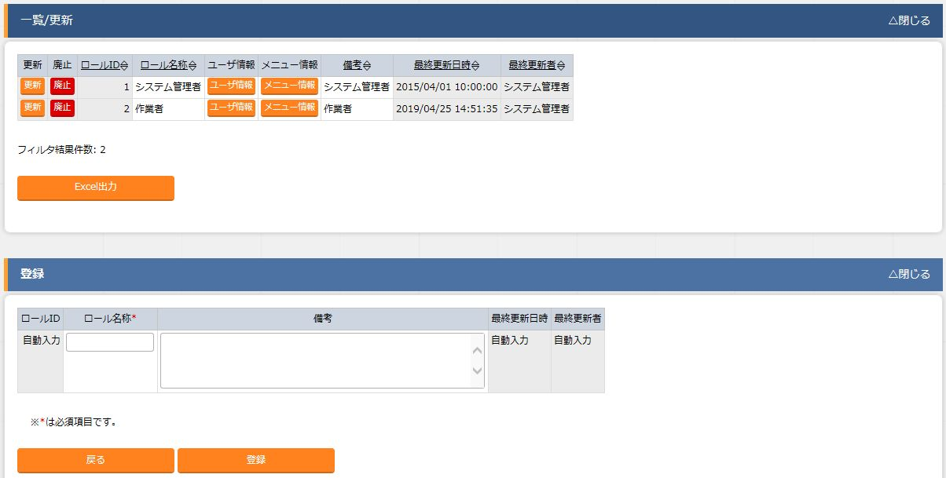
2.2 ロールの登録
ロールの登録
「管理コンソール」＞「ロール管理」＞「登録」＞「登録開始」
「ロール名称」を入力し、「登録」を選択します。
新規ユーザの作成
ロールの登録
ロール・メニューの紐付
ロール・ユーザの紐付
紐付確認
①
②
[ロール名称]「ロールテスト」と入力

Slide 9
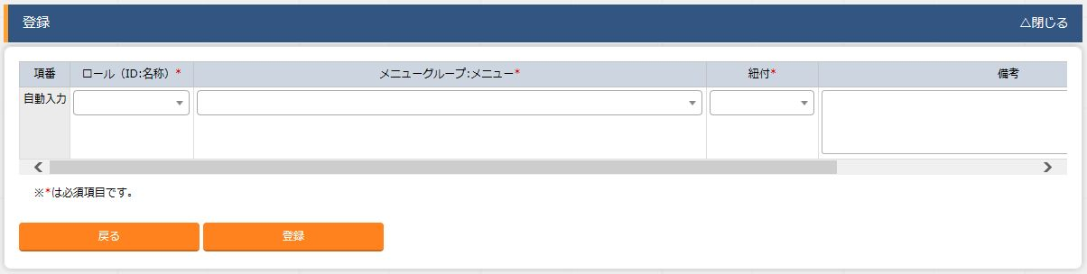
2.3 ロール・メニューの紐付 1/2
ロール・メニューの紐付①
「管理コンソール」＞「ロール・メニュー紐付管理」＞「登録」＞「登録開始」
「ロール（ID：名称）」「メニューグループ：メニュー」「紐付」を入力し、
「登録」を選択します。
新規ユーザの作成
①
ロールの登録
ロール・メニューの紐付
ロール・ユーザの紐付
②
紐付確認
[ロール（ID：名称）]「ロールテスト」を選択
[メニューグループ：メニュー]「機器一覧」を選択
[紐付]「閲覧のみ」を選択

Slide 10
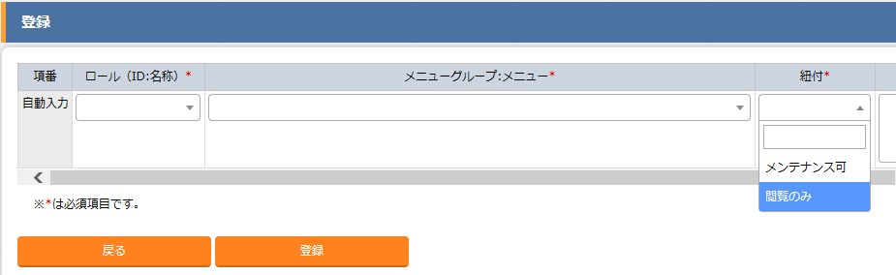
2.3 ロール・メニューの紐付 2/2
ロール・メニューの紐付②
「紐付」については、「メンテナンス可」「閲覧のみ」の２種類があります
※「メンテナンス可」に設定することにより、編集機能が利用可能になります。
新規ユーザの作成
ロールの登録
ロール・メニューの紐付
ロール・ユーザの紐付
紐付確認
今回のシナリオでは
[閲覧のみ]に設定します

Slide 11
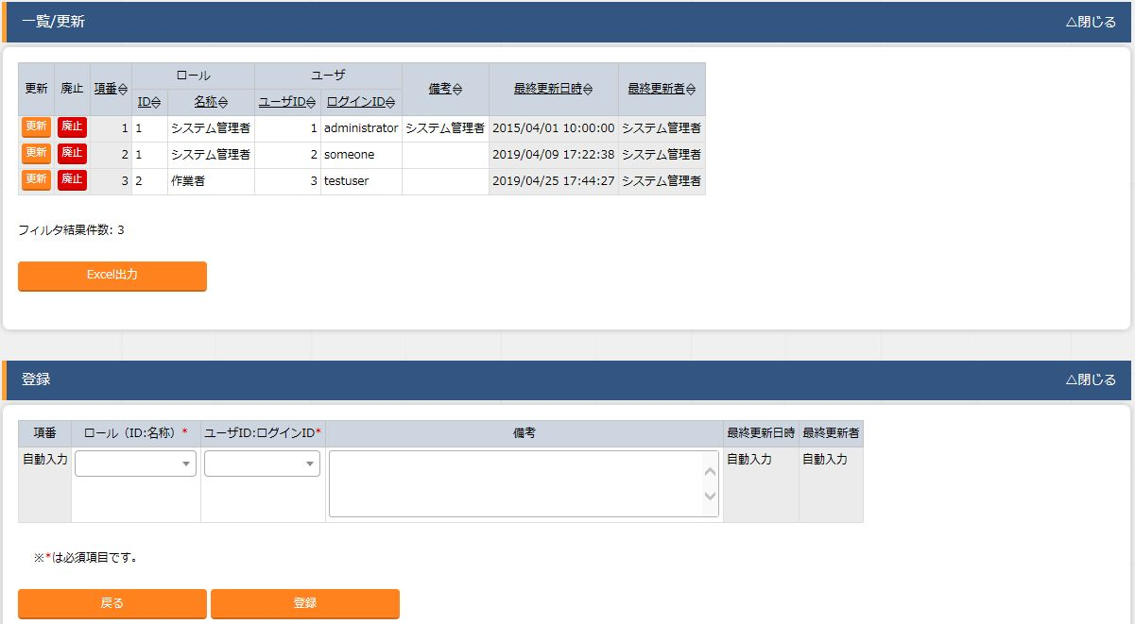
2.4 ロール・ユーザの紐付
ロール・ユーザの紐付
「管理コンソール」＞「ロール・ユーザ紐付管理」＞「登録」＞「登録開始」
「ロール（ID:名称）」「ユーザID：ログインID」を入力し、
「登録」を選択します。
新規ユーザの作成
ロールの登録
ロール・メニューの紐付
ロール・ユーザの紐付
紐付確認
①
②
[ロール（ID：名称）]「ロールテスト」を選択
[ユーザID：ログインID]「testuser」を選択

Slide 12
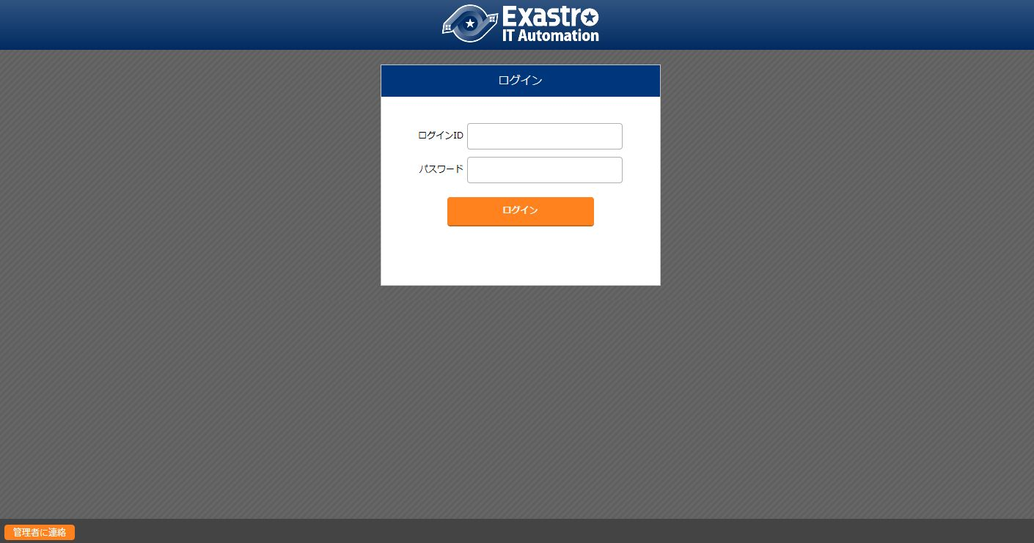
2.5 紐付確認 1/4
再ログイン実施
ログアウトを行い、2.1で作成した「ユーザ名」と「ログインPW」で
再ログインします。
新規ユーザの作成
ロールの登録
ロール・メニューの紐付
ロール・ユーザの紐付
紐付確認

Slide 13
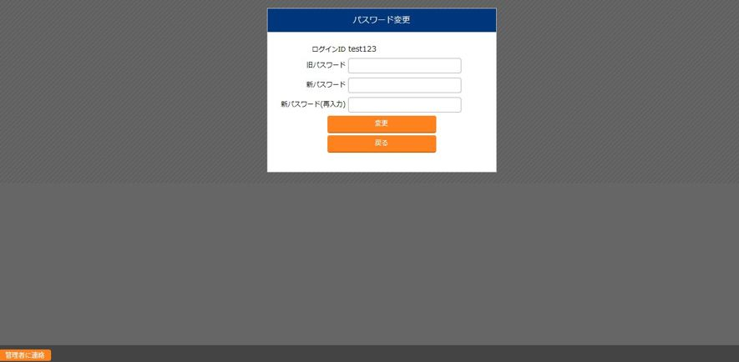
2.5 紐付確認 2/4
新パスワード設定
初回ログイン時は、パスワード変更を要求されますので、
新パスワードを設定します。
新規ユーザの作成
ロールの登録
ロール・メニューの紐付
ロール・ユーザの紐付
紐付確認

Slide 14
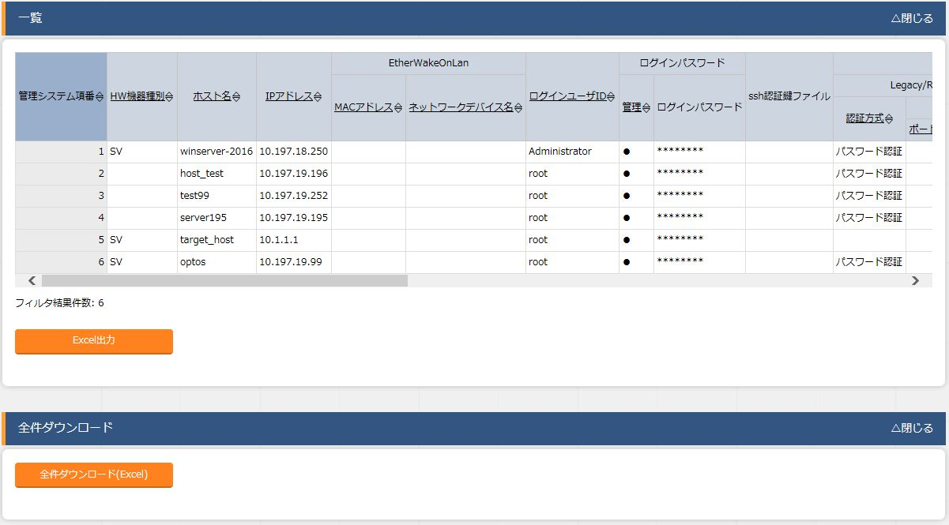
2.5 紐付確認 3/4
メニュー画面の確認（権限が「閲覧のみ」の場合）
紐付設定を「閲覧のみ」にしている為、編集機能は利用できません。
新規ユーザの作成
ロールの登録
ロール・メニューの紐付
ロール・ユーザの紐付
紐付確認
今回のシナリオは、メニューの[機器一覧]を
権限[閲覧のみ]にする構成です

Slide 15
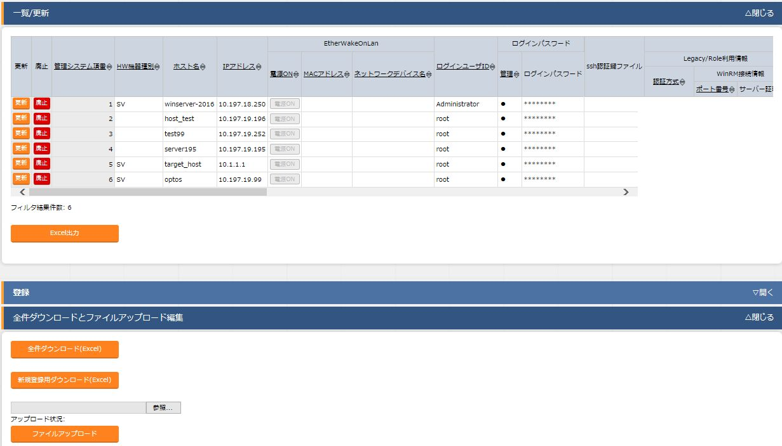
2.5 紐付確認 4/4
メニュー画面の確認（権限が「メンテナンス可」の場合）
紐付設定を「メンテナンス可」にした場合、
各種編集機能の項目が表示され、編集が可能になります。
新規ユーザの作成
ロールの登録
ロール・メニューの紐付
ロール・ユーザの紐付
紐付確認
権限が「メンテナンス可」の場合
「更新」「登録」「ファイルアップロード」等の
各種編集機能が表示されます

Slide 16
3.1 シナリオ
本シナリオは、対象ホストの tmp 配下に、
ディレクトリ「testdirectory」が作成される内容となります。
また、シナリオを進めるにあたり、Ansible driverが必要となりますので、
本シナリオでは、Ansible-Legacyを使用して、
基本コンソールをご説明をいたします。
（「4.3」～「4.7」が、 Ansible-Legacyのメニューを使用します）
4.1 作業対象ホストの登録
4.6 オペレーションに関連付く
Movementとホストの登録
4.2 オペレーションの登録
4.7 Symphonyの登録
4.3 IaCの登録
4.8 Symphonyの実行
4.4 Movementの登録
4.9 Symphony完了確認
4.5 Movement詳細の登録

Slide 17
3.2 事前準備
IaCの作成
本シナリオでは、Ansible-Legacyを例にご説明しますので、
シナリオ実施の際に、IaCのサンプルとして
Ansible プレイブックが必要となります。
以下に、サンプルプレイブックを記述しております。
※文字コードは”UTF-８”、改行コードは”LF”、拡張子は”yml”形式。
また、インデントにご注意下さい。
- name: Make Work Directory demonstration
file: path: ”/tmp/{{ VAR_DIRECTORY }}” state: directory mode: 0755
このIaCは /tmp配下に
新規のディレクトリを作成します
本シナリオでは
ファイル名を「sample1」とします

Slide 18
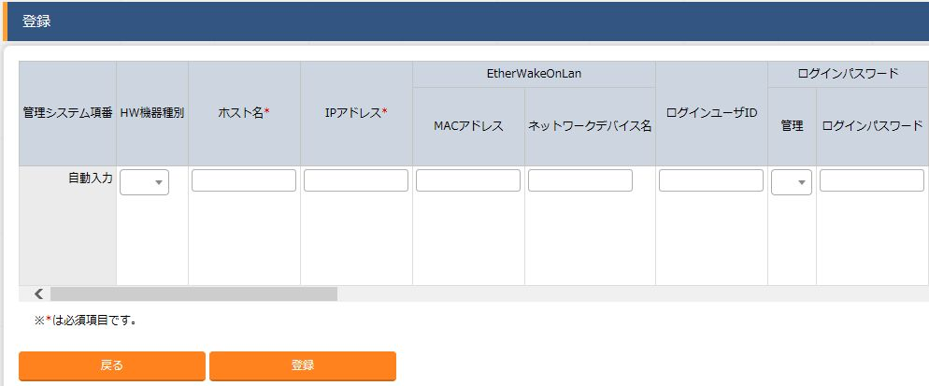
4.1 作業対象ホストの登録
作業対象ホストの登録
「基本コンソール」＞「機器一覧」＞「登録」＞「登録開始」
「ホスト名」「IPアドレス」「ログインユーザID」「管理」
「ログインパスワード」「認証方式」を入力し、「登録」を選択します。
※「IPアドレス・ログインユーザID・ログインパスワード」につきましては
ユーザ様のご利用環境に適した設定をご入力下さい
作業対象ホスト登録
オペレーション登録
①
IaC登録
Movementの登録
Movement詳細登録
オペレーションに関連付く
Movementとホストの登録
[ホスト名]「testserver」と入力
[IPアドレス] ※任意で設定をお願いいたします
[ログインユーザID] ※任意で設定をお願いいたします
[管理]「●」を選択
[ログインパスワード] ※任意で設定をお願いいたします
[認証方式]「パスワード認証」を選択
※本シナリオでは、作業対象ホストに
sshのパスワード接続を行う場合を想定しております
代入値管理
②
Symphony登録
Symphony実行
Symphony完了確認

Slide 19
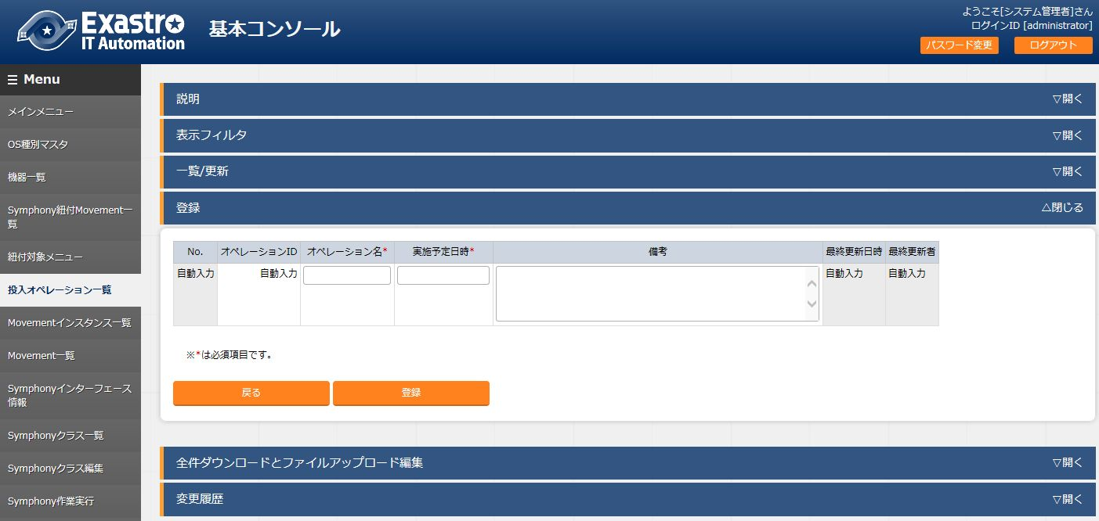
4.2 オペレーションの登録
オペレーションの登録
「基本コンソール」＞「投入オペレーション一覧」＞「登録」＞「登録開始」
「オペレーション名」 「実施予定日時」を入力し、「登録」を選択します。
※ここで指定した日時に処理が実行されるわけではありません
作業対象ホスト登録
オペレーション登録
IaC登録
Movementの登録
①
Movement詳細登録
オペレーションに関連付く
Movementとホストの登録
代入値管理
②
Symphony登録
Symphony実行
Symphony完了確認
[オペレーション名]「operation」と入力
[実施予定日時] 任意の日時を入力

Slide 20
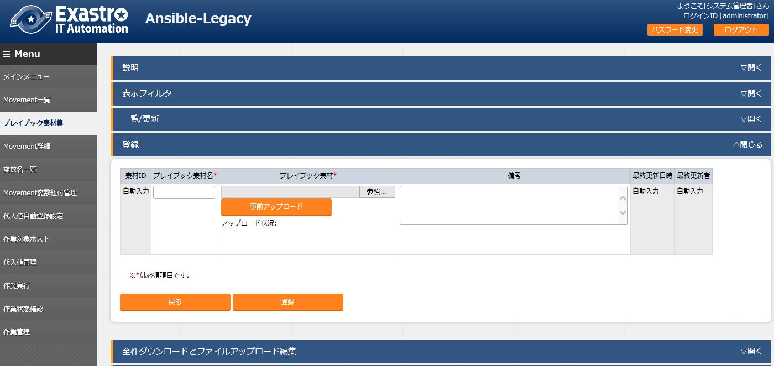
4.3 IaCの登録
IaCの登録
「Ansible-Legacy」＞「プレイブック素材集」＞「登録」＞「登録開始」
「プレイブック素材名」を入力します。
「プレイブック素材」＜参照＞を選択し、
事前に作成した「sample1.yml」をアップロードします ⇒「登録」を選択します
※ IaCの作成手順つきましては、「3.2事前準備」をご参照下さい
作業対象ホスト登録
オペレーション登録
IaC登録
Movementの登録
Movement詳細登録
①
オペレーションに関連付く
Movementとホストの登録
代入値管理
Symphony登録
②
Symphony実行
Symphony完了確認
[プレイブック素材名]「sample1」と入力
[プレイブック素材] 事前に作成した
「sample1.yml」をアップロードします

Slide 21
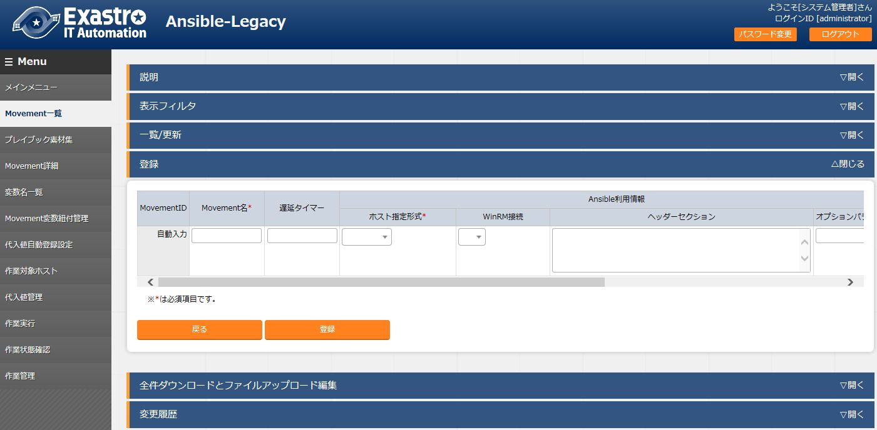
4.4 Movementの登録
Movementの登録
「Ansible-Legacy」＞「Movement一覧」＞「登録」＞「登録開始」
「Movement名」「ホスト指定形式」を入力し、「登録」を選択します。
作業対象ホスト登録
オペレーション登録
IaC登録
①
Movementの登録
Movement詳細登録
オペレーションに関連付く
Movementとホストの登録
代入値管理
Symphony登録
②
Symphony実行
Symphony完了確認
[Movement名]「move1」と入力
[ホスト指定形式] 「IP」を選択

Slide 22
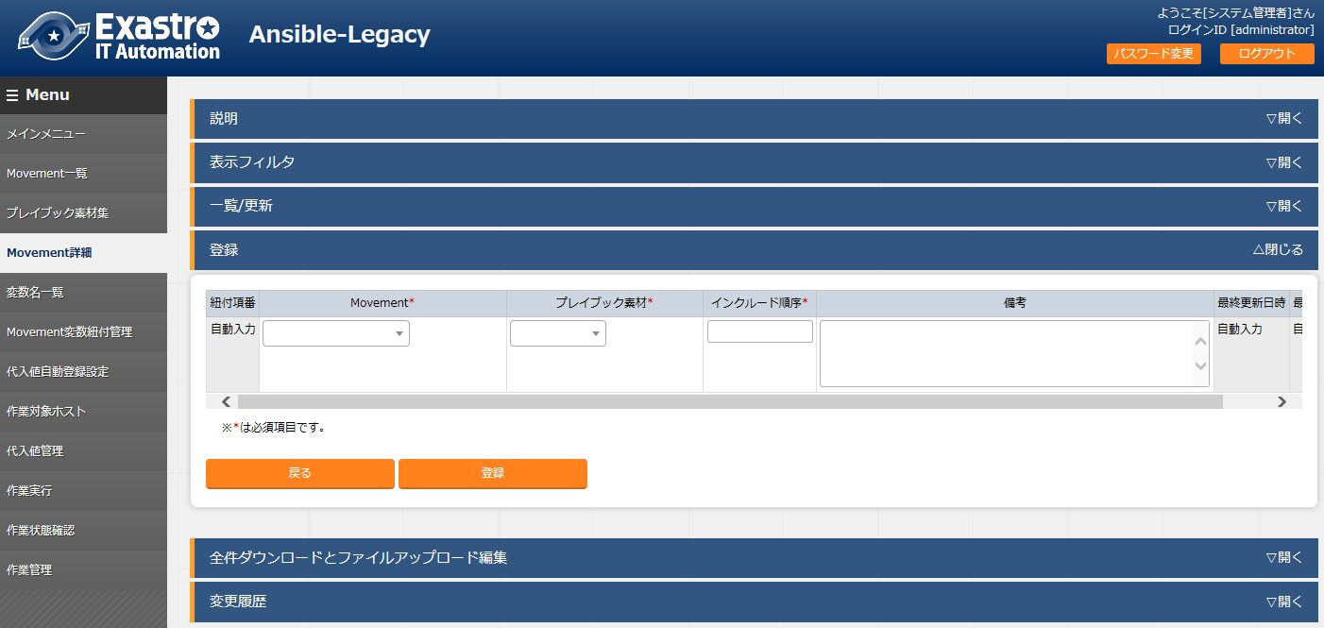
4.5 Movement詳細の登録
Movement詳細の登録
「Ansible-Legacy」＞「Movement詳細」＞「登録」＞「登録開始」
「Movement」「プレイブック素材」「インクルード順序」を入力し、
「登録」を選択します。
作業対象ホスト登録
オペレーション登録
IaC登録
Movementの登録
①
Movement詳細登録
オペレーションに関連付く
Movementとホストの登録
代入値管理
②
Symphony登録
Symphony実行
Symphony完了確認
[Movement]「move1」を選択
[プレイブック素材]「sample1」を選択
[インクルード順序] 「1」と入力

Slide 23
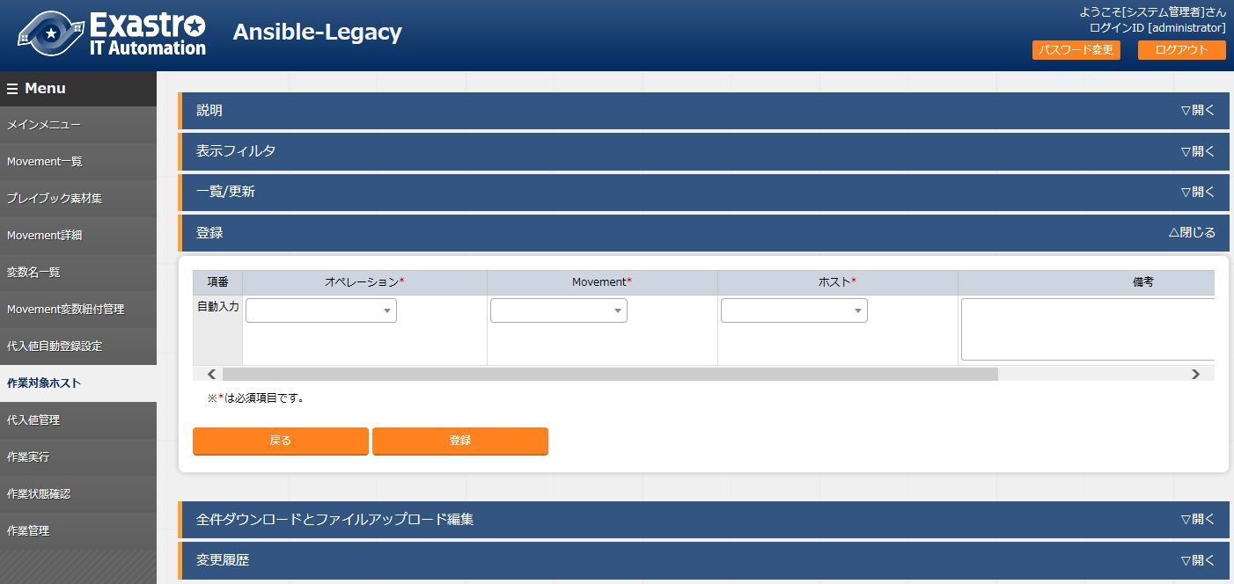
4.6 オペレーションに関連付くMovementとホストの登録
オペレーションに関連付くMovementとホストの登録
「Ansible-Legacy」＞「作業対象ホスト」＞「登録」＞「登録開始」
「オペレーション」「Movement」「ホスト」を入力し、「登録」を選択します。
作業対象ホスト登録
オペレーション登録
IaC登録
Movementの登録
①
Movement詳細登録
オペレーションに関連付く
Movementとホストの登録
代入値管理
②
Symphony登録
Symphony実行
Symphony完了確認
[オペレーション]「operation」を選択
[Movement]「move1」を選択
[ホスト]「testserver」を選択

Slide 24
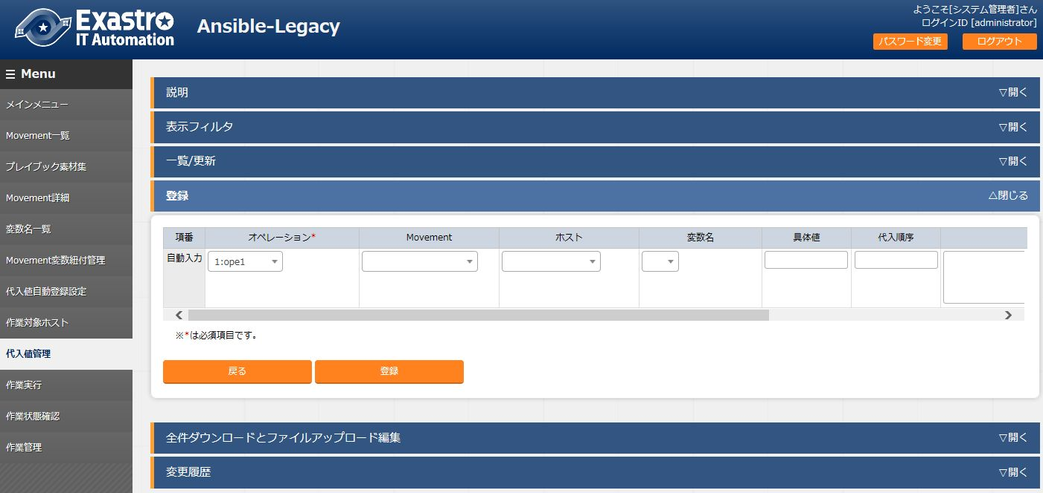
4.7 代入値管理
代入値管理
「Ansible-Legacy」＞「代入値管理」＞「登録」＞「登録開始」
「オペレーション」「Movement」「ホスト」「変数名」「具体値」を入力し、
「登録」を選択します。
作業対象ホスト登録
オペレーション登録
IaC登録
Movementの登録
Movement詳細登録
①
オペレーションに関連付く
Movementとホストの登録
代入値管理
②
Symphony登録
Symphony実行
Symphony完了確認
[オペレーション]「operation」を選択
[Movement]「move1」を選択
[ホスト]「testserver」を選択
[変数名]「VAR_DIRECTORY」を選択
[具体値]「testdirectory」と入力

Slide 25
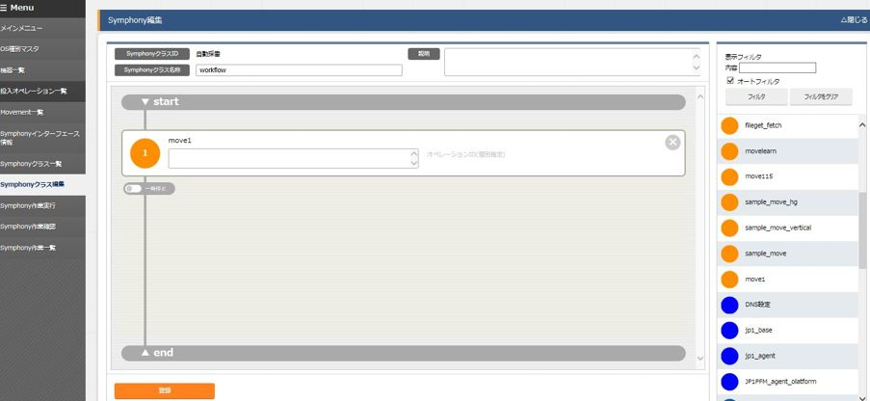
4.8 Symphonyの登録
Symphonyの登録
「基本コンソール」＞「Symphonyクラス編集」
①「Symphonyクラス名称」を入力します
② 画面右側に表示されている「move1」を、
画面中央にドラッグ＆ドロップします
③ 「登録」を選択します
作業対象ホスト登録
オペレーション登録
①
IaC登録
Movementの登録
Movement詳細登録
オペレーションに関連付く
Movementとホストの登録
②
代入値管理
ドラッグ＆ドロップ
Symphony登録
Symphony実行
③
Symphony完了確認
[Symphonyクラス名称]「workflow」と入力

Slide 26
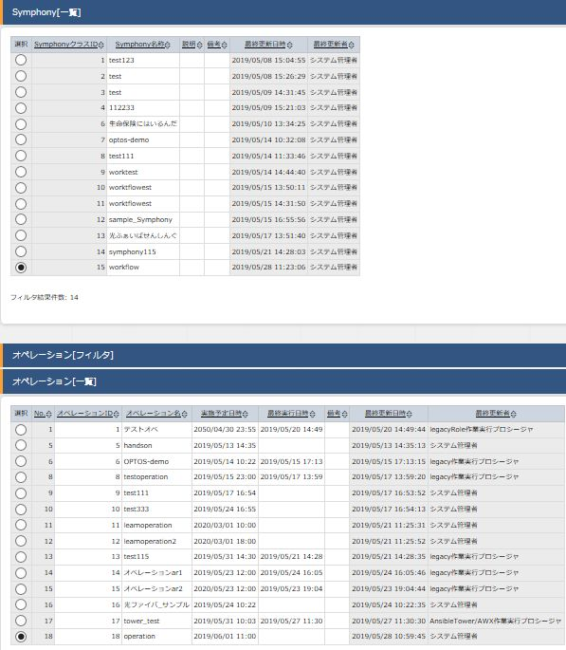
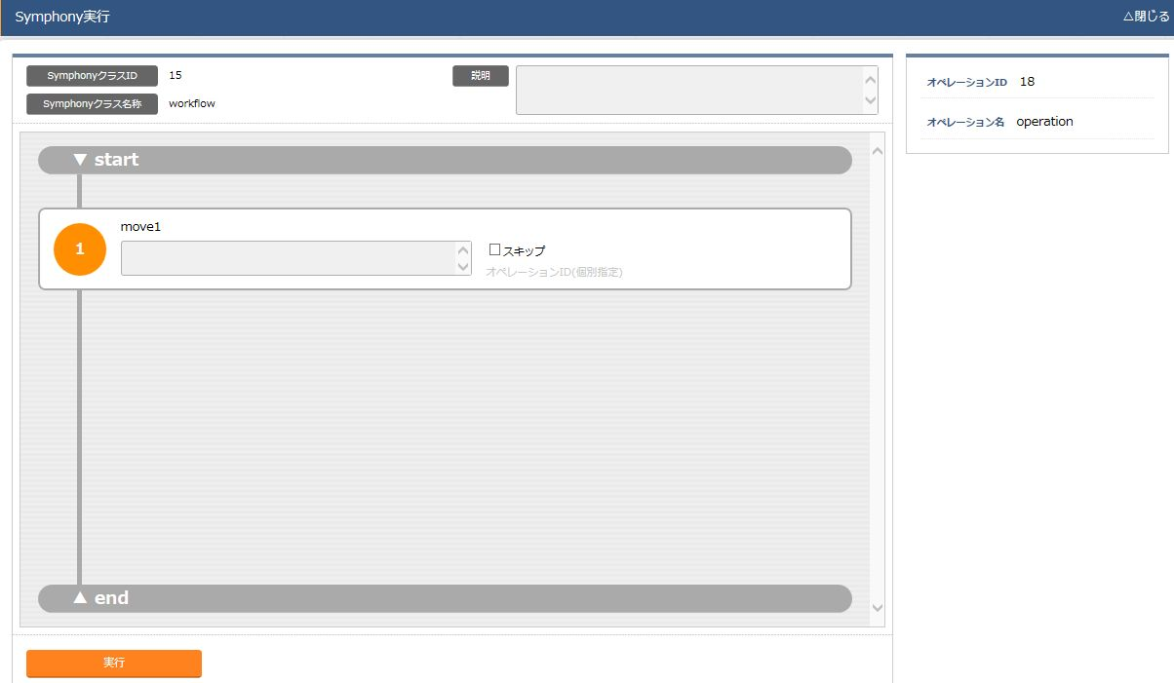
4.9 Symphonyの実行
Symphonyの実行
「基本コンソール」＞「Symphony作業実行」
【Symphony[一覧] 】 「workflow」を選択します
【オペレーション[一覧]】「operation」を選択します ⇒ 「実行」選択します
作業対象ホスト登録
オペレーション登録
IaC登録
①
Movementの登録
Movement詳細登録
オペレーションに関連付く
Movementとホストの登録
代入値管理
Symphony登録
Symphony実行
Symphony完了確認
②
[Symphony[一覧]]「workflow」を選択
[オペレーション[一覧]]「operation」を選択
③

Slide 27
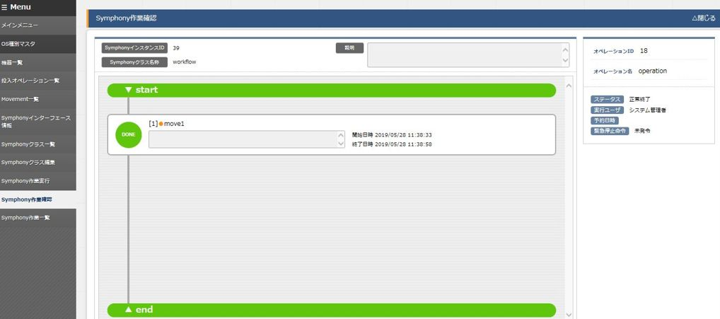
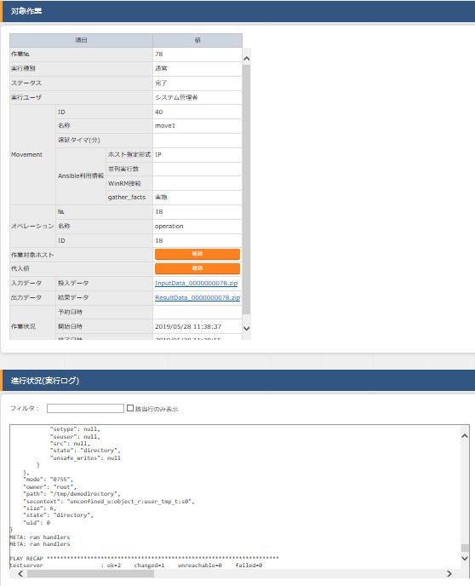
4.10 Symphony完了確認
Symphony完了確認
実行中または実行完了した、Movementを選択すると、
対象作業ステータスや、ログを確認できる画面に遷移します。
作業対象ホスト登録
オペレーション登録
IaC登録
Movementの登録
Movement詳細登録
オペレーションに関連付く
Movementとホストの登録
代入値管理
Symphony登録
Symphony実行
Symphony完了確認

